Slide 1



《电子设计竞赛培训》
电子设计竞赛培训
宁波大学第三届大学生电子设计竞赛
2006
宁波大学 信息科学与工程学院 编制
2006.11

Slide 2
第一讲 PCB设计的一些问题
第一讲 PCB设计的一些问题
1.1 印刷布线的基本设计方法和原则要求
1.2 电路中的干扰
1.3 PCB及电路抗干扰措施
1.4 电源线、地线与去耦

Slide 3
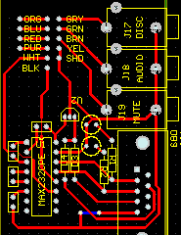
第一讲 PCB设计的一些问题
1.1 印刷布线的基本设计方法和原则要求
一个优良电子装置，除选择高质量的元器件，合理的电路外，
印刷线路板的元件布局和电气连线方向的正确结构设计是决定仪器能否可靠工作的一个关键问题，元件布局设计和电气连线方向的不同会产生不同的结果，其结果可能存在很大的差异。
正确的元件布局、合理的布线方向及 ，既可消除因布线不当而产生的噪声干扰，同时便于制作中的安装、调试与检修等。
印刷电路板图设计的基本原则
（１）印刷电路中需交叉的线条，可以用“钻”、“绕”两种办法解决。复杂电路中，也可以少量使用跳线。

Slide 4
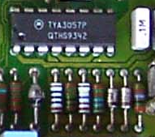
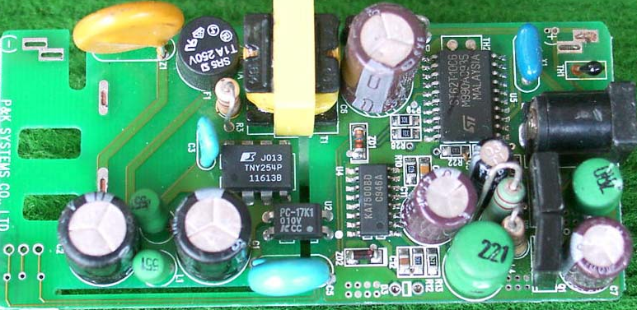
第一讲 PCB设计的一些问题
（２）电阻、二极管等有“立式”，“卧式”安装方式。
立式优点是节省空间，卧式优点是机械强度较好。

Slide 5
第一讲 PCB设计的一些问题
（３）同一级电路的接地点尽量近，本级的电源滤波电容接在该级接地点上。特别是本级晶体管B、 E接地点不能离得太远，否则铜箔太长会引起干扰与自激，同级采用“一点接地” ，不易自激。
（４）总地线必须严格按高频－中频－低频一级级地按弱电到强电的顺序排列，级与级间宁可接线长，也要遵守这一规定。特别是高频电路的接地线安排要求更为严格，极易产生自激，常采用大面积包围式地线，以保证有良好的屏蔽效果。
电路1
电路2
电路3
电路4
单点接地
串联接地
电路1
电路2
电路3
电路4

Slide 6
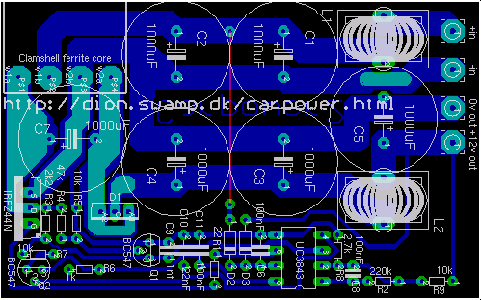
第一讲 PCB设计的一些问题
（５）强电流引线（公共地线，功放电源引线等）应尽可能宽些，以降低布线电阻及其电压降，可减小寄生耦合而产生的自激。
（６）高阻抗走线易受干扰尽量短，低阻抗走线(电源线、地线、无反馈元件的基极、发射极引线)等可长一些。

Slide 7
第一讲 PCB设计的一些问题
（7）尽可能缩短高频元器件之间的连线，设法减少它们的分布参数和相互间的电磁干扰。易受干扰的元器件不能相互挨得太近，输入和输出元件应尽量远离。
（8）以功能电路的核心元件为中心，围绕它来进行布局。元器件应均匀、整齐、紧凑地排列在PCB上。

Slide 8
第一讲 PCB设计的一些问题
PCB设计应注意几点问题
１．布线方向：从焊接面看，元件的排列方位尽可能与原理图相一致，布线方向最好与电路图走线方向相一致(便于检查，调试及检修)。
２．各元件排列，分布要合理和均匀，力求整齐，美观，结构严谨的工艺要求。
３．电阻，二极管的放置方式：
（１）平放：元件数量不多，电路板尺寸较大的情况下采用。
（２）竖放：当电路元件数较多，电路板尺寸不大的情况下采用，
竖放时两个焊盘的间距一般取1～2/10英寸。
４．电位器、IC座的放置原则
（１）电位器：顺时针调节时输出电压/电流升高，位置便于调节。
（２）IC座：要特别注意IC座上定位槽放置的方位，IC插座方向
尽量一致。

Slide 9
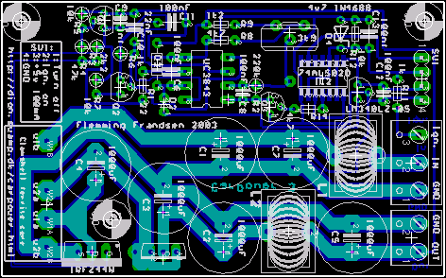
第一讲 PCB设计的一些问题
５．进出接线端布置
（１）相关联的两引线端不要距离太大，一般为2～3/10英寸较合适。
（２）进出线端尽可能集中在1至2个侧面，不要太过离散。
6．在保证电路性能要求的前提下，设计时应力求走线合理，少用外接跨线，并按一定顺序走线（由左往右和由上而下），走线时尽量少拐弯，力求直观简明。
7. 焊盘中心孔要比器件引线直径稍大一些。焊盘太大易形成虚焊。焊盘外径D一般不小于(d+1.2)mm，其中d为引线孔径。

Slide 10
第一讲 PCB设计的一些问题
1.2 电路中的干扰
在电子系统设计中，为了少走弯路和节省时间，应充分考虑并满足抗干扰性的要求，避免在设计完成后再去进行抗干扰的补救措施。
形成干扰的基本要素有三个：
（1）干扰源，指产生干扰的元件、设备或信号，数学描述为：du/dt， di/dt大的地方就是干扰源。如：雷电、继电器、可控硅、电机、高频时钟等都可能成为干扰源。
（2）传播路径，指干扰从干扰源传播到敏感器件的通路或媒介。典型的干扰传 播路径是通过导线的传导和空间的辐射。
（3）敏感器件，指容易被干扰的对象。如：A/D、D/A变换器，单片机，数字IC， 弱信号放大器等。

Slide 11
第一讲 PCB设计的一些问题
1.3 PCB及电路抗干扰措施
抗干扰设计的基本原则是：抑制干扰源，切断干扰传播路径，提高敏感器件的 抗干扰性能。
1. 抑制干扰源
尽可能减小干扰源的du/dt、di/dt。这是抗干扰设计中最优 先考虑和最重要 的原则。 减小du/dt主要通过在干扰源两端并联电容来实现。减小di/dt则是在干扰源回路串联电感或电阻以及增加续流二极管来实现。
（1）继电器线圈并联续流二极管。
（2）在继电器接点两端并接RC串联电路，减小电火花影响。
（3）给电机加滤波电路，注意电容、电感引线要尽量短。
（4）每个IC并接0.01～0.1μF高频电容，减小对电源的 影响。

Slide 12
第一讲 PCB设计的一些问题
（5）布线时避免90度折线，减少高频噪声发射。
2 切断干扰传播路径
干扰传播路径可分为传导干扰和辐射干扰两类。增加滤波器的方法切断高频干扰 噪声的传播，有时也可加隔离光耦来解决。增加干扰源与敏感器件的距离，用地线把它们隔离和在敏感器件上加蔽 罩。
（1）电源做得好，整个电路的抗干扰就解决了一大半。可以利用磁珠和电容组成π形滤波电路。
（2）I/O口去控制电机等噪声器件，在I/O口与噪声源之间应加隔离（增加π 形滤波电路）。
（3）注意晶振布线。晶振与单片机引脚尽量靠近，用地线把时钟区隔离起来，晶振外壳接地 并固定。
（4）电路板合理分区，如强、弱信号，数字、模拟信号。尽可能把干扰源 （如电机，继电 器）与敏感元件（如单片机、OA等）远离。

Slide 13
第一讲 PCB设计的一些问题
（5）用地线把数字区与模拟区隔离，数字地与模拟地要分离，最后在一点接于电源地。A/D、D/A 引脚排列已考虑此要求。
（6）在I/O口，电源线，电路板连接线等关键地方使用抗干扰元件 如磁珠、磁环、电 源滤波器，屏蔽罩，可显著提高电路的抗干扰性能。
（7）大功率器件要单独接地，以减小相互干扰。 放在电路 板边缘。
3 提高敏感器件的抗干扰性能
敏感器件尽量减少对干扰噪声的拾取。
（1）布线时尽量减少回路环的面积，以降低感应噪声。
（2）布线时，电源线和地线要尽量粗。除减小压降外，更重要的是降低耦合噪声。
（3）闲置端口，不要悬空，要接地或接电源。
（4）单片机使用电源监控及看门狗电路，如：IMP809，IMP706。

Slide 14
第一讲 PCB设计的一些问题
（5）在满足速度的前提下，尽量降低时钟和选用低速数字电路。
（6）IC器件尽量直接焊在电路板上，少用IC座。
（7）时钟线垂直于I/O线比平行I/O线干扰小，时钟元件引脚远离I/O电缆。

Slide 15
第一讲 PCB设计的一些问题
1.4 电源线、地线与去耦
1. 电源线设计
根据印制线路板电流的大小（铜箔厚度约1.4mil，大致1mil线宽
允许的最大电流为1A），尽量加粗电源线宽度，减少环路电阻。同时，
使电源线、地线的走向和数据传递的方向一致，这样有助于增强抗噪声能力。
2. 地线设计
大多干扰是通过电源和地线产生，其中地线引起的噪声干扰最
(1)数字地与模拟地分开。高频元件周围尽量用栅格状大面积地箔。
(2)接地线应尽量加粗。若地线很细，则接地电位随电流的变化而变化，使抗噪性能降低。使它能通过三倍的允许电流。
(3)数字电路可用宽的地导线组成一个回路, 即构成一个地网来使用
(模拟电路的地不能这样使用)。

Slide 16
第一讲 PCB设计的一些问题
退藕电容配置
(1)电源输入端跨接10~100uf的电解电容器。
(2)原则上每个集成电路芯片都应布置一个0.01uF的瓷片电容，
如遇印制板空隙不够，可每4~8个芯片布置一个1~10uF的钽电容。
(3)对于抗噪能力弱的器件，如：运算放大器、RAM、ROM，
应在芯片的电源线和地线之间直接接入退藕电容。
(4)电容引线不能太长，尤其是高频旁路电容不能有引线。此外，还应注意：
A. 在印制板中有接触器、继电器、按钮等元件时，可加RC电路来吸收放电电流。一般R＝1~2K，C＝2.2~47uF。
B. CMOS的输入阻抗很高，且易受感应，不用端要接地/接正电源。
因为电解电容分布电感较大，对高频无效。使用电解电容时要与高特性好的去耦电容成对使用

